Slide 1
مشــروع
أين وصلنا؟

Slide 2
مسارات عمل المشروع
مسار الاعمال المساندة لجمعية حركية
مسار خدمات المتابعة الإدارية
مسار الجانب التقني للمشروع
مسار الحملة التسويقية
مسار الاعتمادات والاتفاقيات

Slide 3
مسار الجانب التقني للمشروع
تم تنفيذ المرحلة الأولى من الجانب التقني للمشروع وجاري الآن عمل الخطة التطويرية له
برنامج إدارة المهام
E-Task
البوابة الإلكترونية

Slide 4
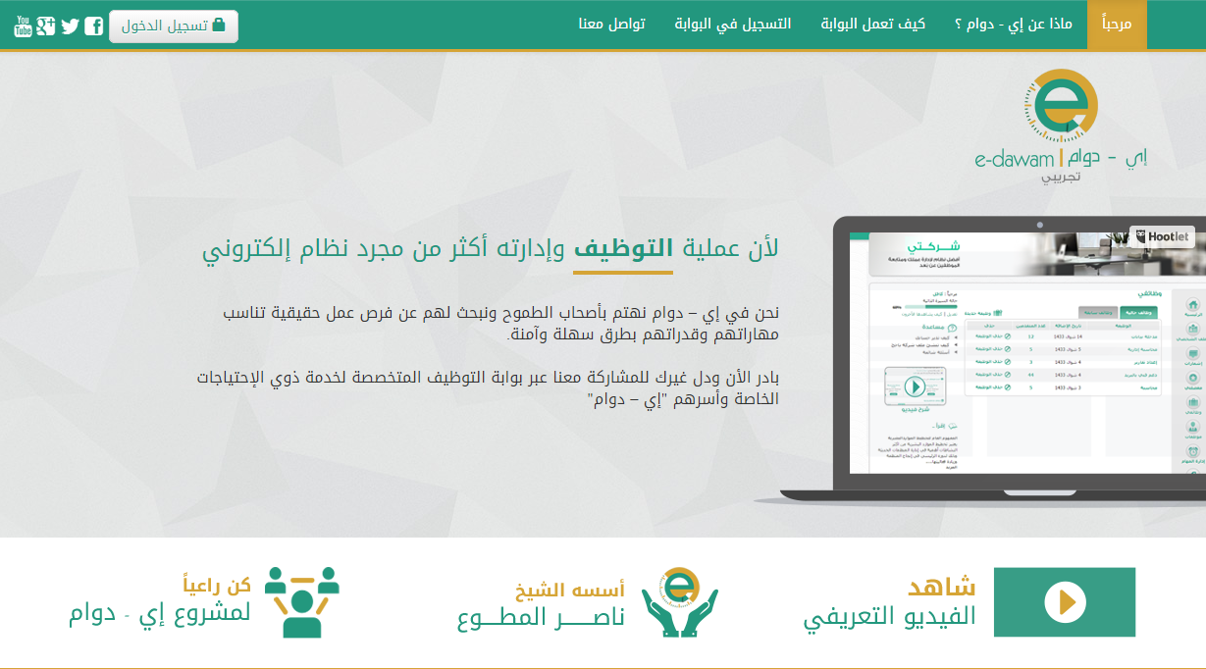
البوابة
تم تصميم بوابة إي-دوام التفاعلية وهي الواجهة الرئيسية للمشروع لتكون هي حلقة الوصل بين الباحثين عن العمل والشركات، ولتدعيم تفاعل أسهل وأسرع، تم تفعيل عدة خطوات:
تزويد البوابة بالعديد من الخصائص مثل البحث المتقدم بتصنيفات متعددة / قائمة المفضلة للموظفين والشركات / خاصية الابلاغ عن مخالفات.
ربط البوابة ببرنامج إدارة المهام.
تهيئة البوابة للتوافق مع أبعاد الهواتف الذكية
علماً بأن بعض الخواص محجوبة بصورة مؤقتة بالبوابة لحين إكتمال قاعدة بيانات الموظفين المشتركين لإمكانية ظهور نتائج بحث أكثر واقعية ومصداقية للشركات.
البوابة الإلكترونية
لوحة التحكم
تصميم لوحة تحكم متخصصة لإدارة البوابة، تمكن من استخراج مجموعة متنوعة من التقارير التي تسهل على مدير البوابة التعامل مع المشروع ودراسة مدى نجاحه وتقدمه بسهولة.

Slide 5
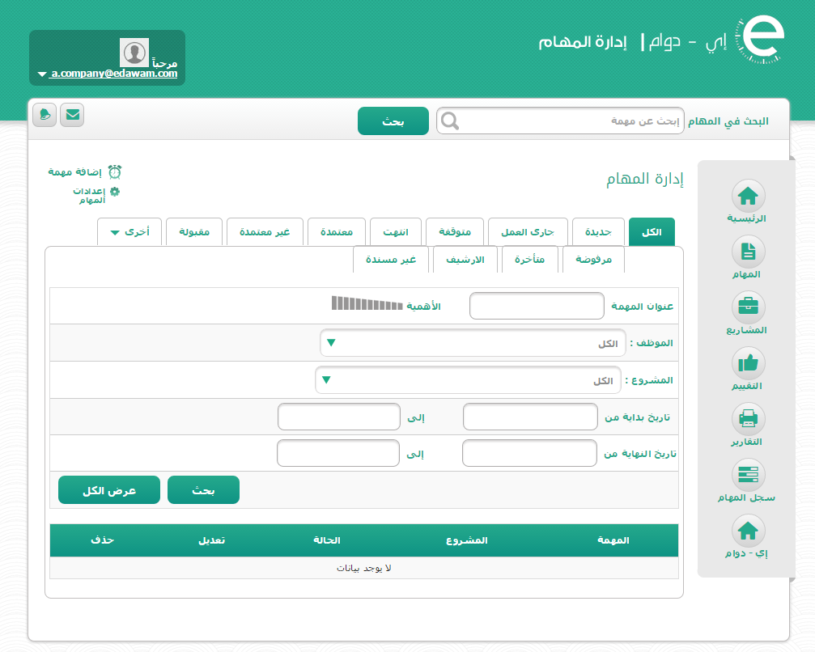
يقدم البرنامج الحلول العملية لإدارة العمل عن بعد بين الموظفين والشركات من خلال آليات منظمة لمتابعة الأعمال.. ويتضمن البرنامج عدة خصائص مثل:
شاشة لعرض المهام وتوضيح حالة كل مهمة (متوقفة/ متأخرة/ تنتهي اليوم).
إمكانية اضافة المهام والمشروعات.
إمكانية إضافة الشركة لموظفين غير مسجلين بالبوابة مع منحهم إمكانية تعديل البيانات الخاصة بهم.
خاصية الاشعارات.
استخراج تقارير متنوعة.
برنامج إدارة المهام E-Task

Slide 6
مسار خدمات المتابعة الإدارية
تحرص كيوفيجن على إدارة المشروع بشكل متكامل حرصاً على استقراره ومن ثم نجاحه، وذلك من خلال،،،
إدارة التوظيف
إدارة البوابة والدعم الفني
خدمات Q-vision الإدارية

Slide 7
إدارة البوابة والدعم الفني
تحديث محتوى البوابة بشكل دوري (فيديوهات/ مقالات/ أخبار).
متابعة استفسارات العملاء من خلال وسائل التواصل المتاحة للمشروع.
متابعة المسجلين بالبوابة سواء موظفين أو شركات.
التأكد من صحة البيانات للمشتركين بالبوابة قبل تفعيل الحسابات.
تجهيز واعداد ارشيف دوري بحالة البيانات الخاصة بالمشتركين في البوابة.
إدارة التوظيف
التوفيق الإداري بين الوظائف المطروحة والموظفين المسجلين.
إرسال بريد دوري للشركات بالموظفين المقترحين.
التواصل مع الشركات لإرسال بيانات الموظفين الذين تم اختيارهم.
اعداد ارشيف دوري للشركات التي تم التواصل معها، والموظفين الذين تم اقتراحهم للشركات.
إصدار تقارير وإحصاءات دورية.

Slide 8
مسار الاعمال المساندة لجمعية حركية
تجهيز ملفات مساعدة عن الهيئات المطلوب التواصل معها.
تفريغ وأرشفة البيانات المرسلة من مسؤولي جمعية حركية.
تجهيز ملفات وتصميمات تشرح فكرة المشروع لعرضها على مستفيدي الجمعية.
عقد اجتماعات سكايب ومراسلات بريدية للتعرف على مستجدات مسار التوظيف.
تصميم فيديوهات مناسبة لعرضها في اللقاءات والبرامج التلفزيونية التي تتحدث عن الجمعية ومشروع التوظيف التابع لها.
تفعيل الخطوات الإلكترونية للتسجيل في موقع طاقات بعد توقيع الاتفاقية للاستفادة من خدماته في مجال التوظيف.

Slide 9
مسار الحملة التسويقية
تسويق
تم إطلاق حملة تسويقية للمشروع، تتضمن:
إدارة صفحات التواصل الاجتماعي المختلفة
(Facebook-Twitter-Google plus-YouTube)
نشر واشهار البوابة في محركات البحث العالمية.
نشر الاخبار الهامة الخاصة بالبوابة في المواقع الإلكترونية ووسائل التواصل الاجتماعي.

Slide 10
أرقام واحصاءات
ارقام واحصاءات البوابة وصفحات التواصل الاجتماعي من فترة التدشين وحتى 8/ 1/ 1436
عدد الموظفين الذين تم اقتراحهم للتوظيف بالشركات: 142موظف
980 مشاهدة
عدد طالبي الوظائف المسجلين بالبوابة: 448موظف
1285 مشاهدة
عدد الشركات التي تم التواصل معها: 15 شركة
377 متابع
عدد الشركات المسجلة بالبوابة: 92شركة
238 اعجاب

Slide 11
مسار الاعتمادات والاتفاقيات
قمنا بخطوات فعلية للحصول على وكيل حصري للتوظيف مع مؤسسة «كافل» وسيتم استكمال باقي الخطوات ضمن الخطة المستقبلية للمشروع.
تم استخراج تصاريح رسمية للمشروع تختص بمجال التوظيف:
الحصول على رخصة وزارة العمل لمكتب حركية للتوظيف الأهلي رقم 388 لعام 1434هـ..
توقيع اتفاقية برنامج طاقات مع صندوق تنمية الموارد البشرية "هدف " بتاريخ 17-8-2014م.

Slide 12
الجدول الزمني لخطوات القادمة بالمشروع
المخطط الزمني | الخطوات
جاري | تجميع الأوراق الرسمية للتوظيف بالفترة السابقة بالجمعية لإدراجها ضمن اتفاقية طاقات
خلال الشهر الحالي | تجديد رخصة مكتب توظيف
تنفيذ إجتماعين شهرياً مع جهات جديدة | توقيع 10 شراكات وكيل توظيف مع جهات متعددة
خلال شهرين | تواصل مع الغرفة التجارية وهيئة الاستثمار لتوقيع اتفاقيات تعاون
 | الحصول على معلومات المعاقين من وزارة الشؤون الإجتماعية لزيادة قاعدة بيانات موظفين بالبوابة
خلال | تنفيذ إتفاقية مع أ/ هايدى العسكري (مسؤولة توافق)

Slide 13
النظرة المستقبلية للمشروع
تدريب وتأهيل
تنفيذ الجانب الميداني والتواصل والمتابعة مع الجهات الرسمية من اختصاص جمعية الاعاقة الحركية للكبار «حركية»
تنفيذ الجانب التقني من المرحلة المستقبلية من اختصاص شركة كيوفيجن Q-vision
الشق القانوني
تطوير البوابة
اتفاقيات وشراكات
تفعيل «خطة تشغيل مكتب التوظيف» مع "هدف / الشركات"

Slide 14
تطوير البوابة
التعاقد الإلكتروني
تفعيل باقات اشتراك للشركات في برنامج إي - تاسك
تقنيات جديدة للصم والبكم
استبيانات للموظفين
إي دوام موبايل للشركات
اختبارات إلكترونية
دفع الاجور إلكترونياً
دعم فني أونلاين

Slide 15
الشق القانوني
التعاقد مع مكتب محاماة لتوثيق الخطوات القانونية مع صندوق هدف – الشركات – الموظفين وكذلك أي جهة سوف يتم التعاقد معها مستقبلياً، وذلك بصورة احترافية تضمن حقوق كافة الأطراف بالمشروع.
التدريب والتأهيل
شراكات مع مؤسسات للتدريب لتقديم مزايا التدريب والتأهيل للمشتركين بالبوابة.
تهيئة طالب العمل للمقابلة الشخصية " بناء على بنود اتفاقية هدف ".
ورش عمل للمشتركين.
تدريب أونلاين بالبوابة.

Slide 16
تفعيل خطة تشغيل المكتب مع هدف
تحديد مسؤول متابعة للتواصل مع «هدف»، ومتابعة الدعم المالي المقرر منها.
تقديم التقارير والإحصاءات الدورية، ومتابعة تحقيق المعايير المطلوبة لدى هدف.
تقديم خطة عمل المشروع وفقاً للتوقيت والنموذج المقترح من هدف.
التواصل مع الشركات وتجميع تقارير تسجيل موظفين إي -دوام بالتأمينات الاجتماعية.
توثيق وأرشفة عمليات التوظيف بالعقود المبرمة بين الشركات والموظفين.
عقد اتفاقيات وشراكات مع جهات مختلفة
عرض المشروع للرعاية من مؤسسات وهيئات رسمية.
شراكة مع مؤسسات تدريب للمشتركين.
عرض المشروع ومنتجاته للدعم من الجهات المانحة.
عقد اجتماعات مع شركات ومؤسسات متعددة للشراكة في عملية التوظيف.

Slide 17
الموارد البشرية وفريق العمل
فريق عمل المشروع
المبرمجين ومحللين نظم معلومات | 9
المصممين الجرافيك والملتيميديا | 3
إدارة الحملة التسويقية | 2
إدارة البوابة | 4
اختبار الجودة | 2
منسقي التوظيف والشركات (بجمعية حركية) | 3

Slide 18
ولكم خالص الشكر والتقدير

